Slide 1

MISE EN PLACE DU DROIT DE PREEMPTION SUR LES BAUX COMMERCIAUX ET LES FONDS DE COMMERCE ET D’ARTISANAT
OBJECTIFS
Renforcer l’attractivité et la fonction commerciale du centre-ville
Mieux maitriser les futures implantations commerciales et développer des activités sous représentées (voir slide
activités à développer)
Lutter contre la vacance commerciale

Slide 2
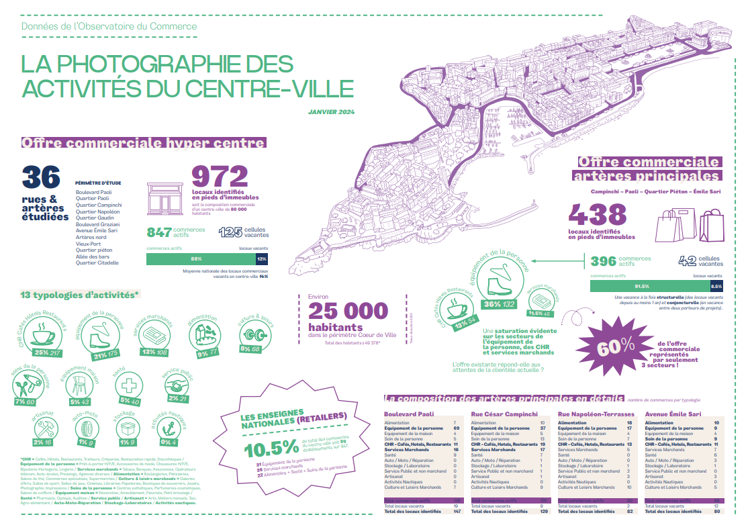
LA PHOTOGRAPHIE DES
ACTIVITES DU CENTRE-VILLE

Slide 3
UNE SATURATION CONSTATEE SUR LE POUMON COMMERCIAL, UNE NECESSITE D’AGIR STRATEGIQUEMENT
Sur le poumon commercial (4 rues pour 438 commerces en activité) nous constatons une saturation évidente de 3 secteurs prédominants sur les 13 identifiés au total:
Equipement de la personne : Env 132 commerces soit 36% de l’offre totale
CHR (Cafés – Hotels – Restaurants) : Env 54 commerces soit 13% de l’offre totale
Services marchands (essentiellement les assurances-mutuelles et activités immobilières) : Env 45 établissements soit 11,5% de l’offre
60% de l’offre identifiée sur le poumon commercial est rattachée à ces 3 secteurs et ne correspond malheureusement plus à la demande identifiée par la clientèle locale et de passage.

Slide 4
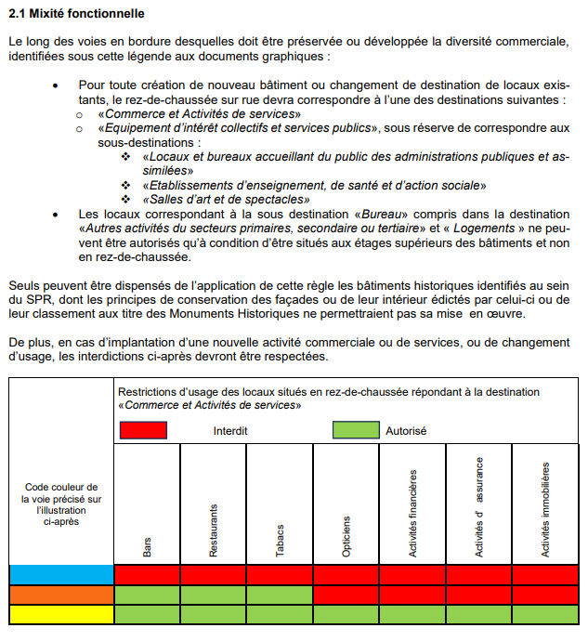
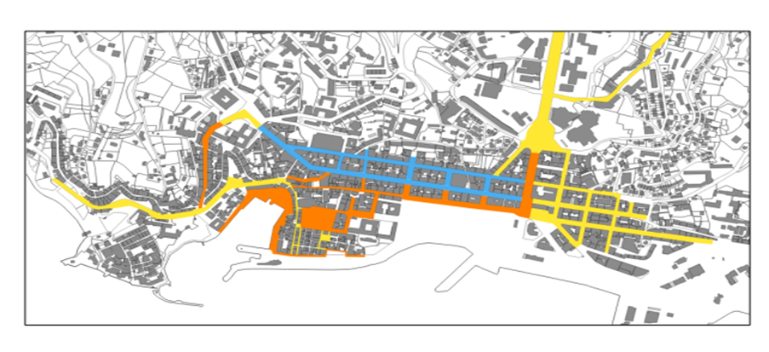
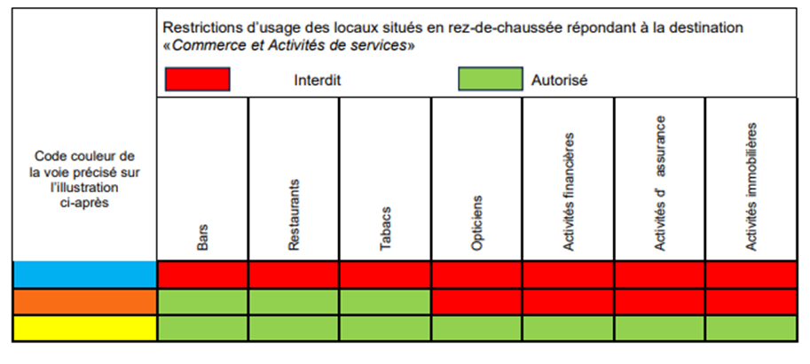
MISE A JOUR DU PLU ET DEFINITION D’UN PERIMETRE DE SAUVEGARDE
EN CENTRE-VILLE
Le PLU et le périmètre de sauvegarde, des outils d’encadrement et de conformité permettant la maitrise de certaines activités selon les périmètres définis

Slide 5
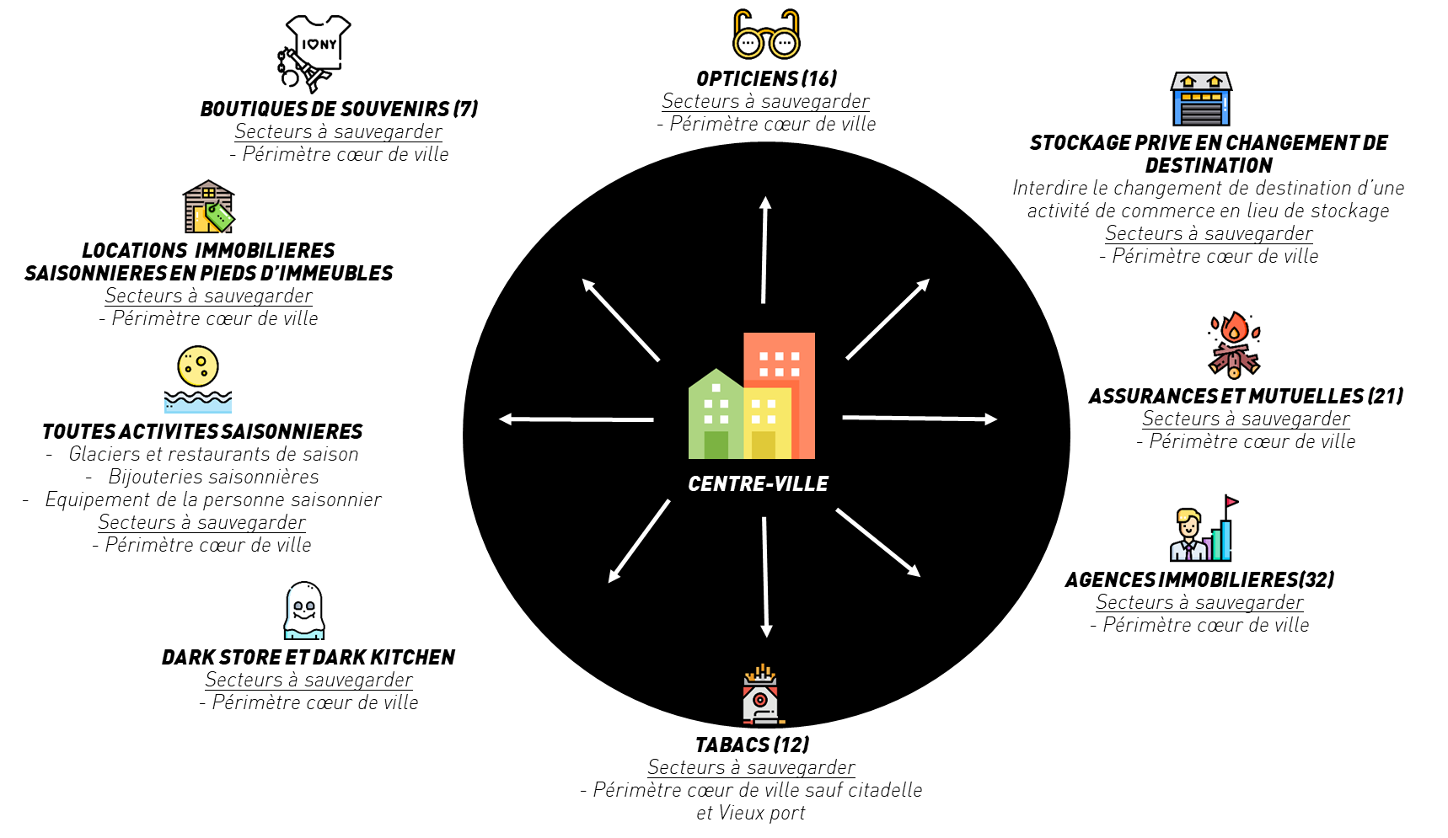
ACTIVITES A NE PAS OU PLUS DEVELOPPER SUR LE PERIMETRE DEFINI
METTRE EN PLACE LE « DROIT DE PRÉEMPTION COMMERCIAL COMMUNAL » COMME OUTIL DE REGULATION DE CERTAINES ACTIVITES / NB (les chiffres des activités à saturation sont à l’échelle du centre-ville et non du poumon commercial)

Slide 6
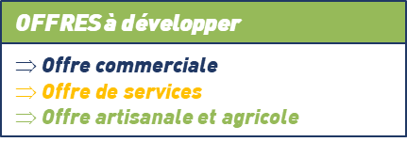
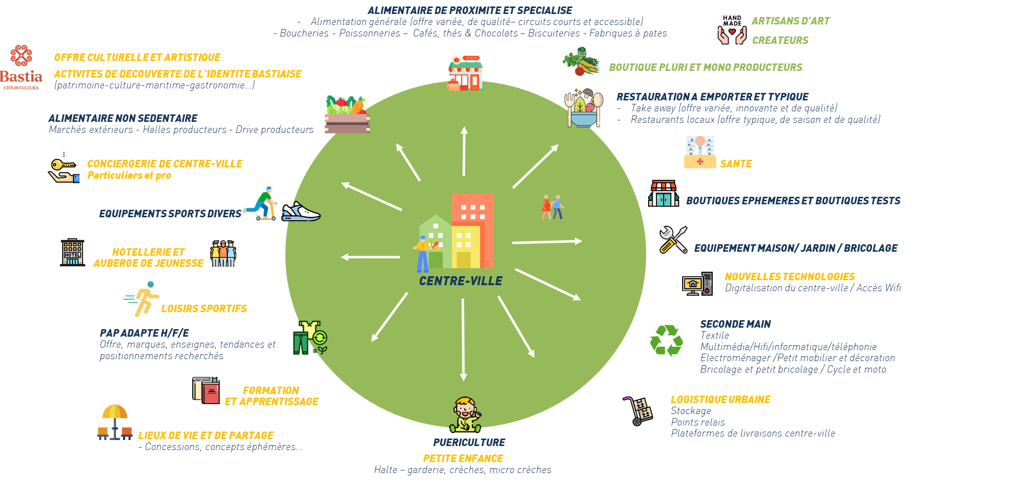
OFFRE COMMERCIALE, ARTISANALE ET DE SERVICES À DEVELOPPER SUR LE PERIMETRE
OBJECTIF : METTRE EN PLACE LE « DROIT DE PRÉEMPTION COMMERCIAL COMMUNAL » COMME OUTIL DE MAITRISE DES FUTURES IMPLANTATION COMMERCIALES

Slide 7
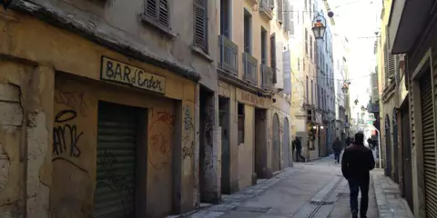
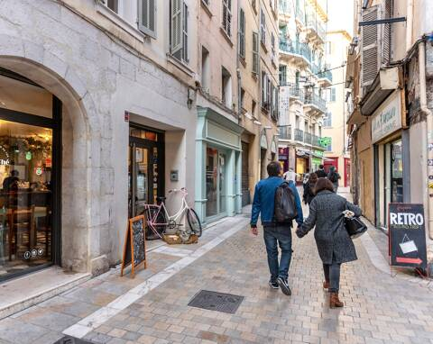
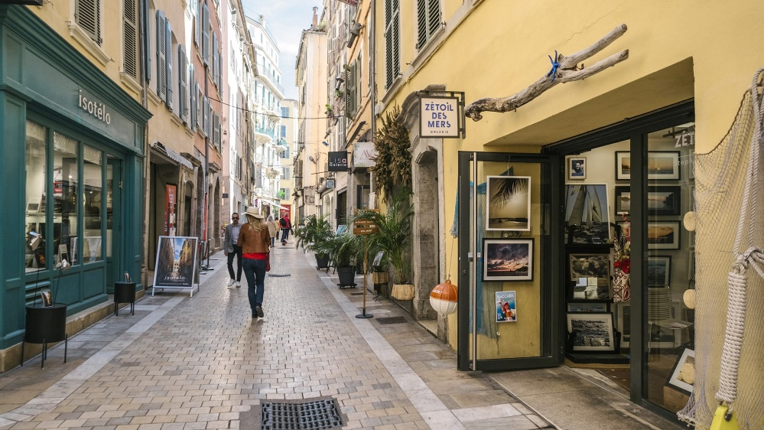
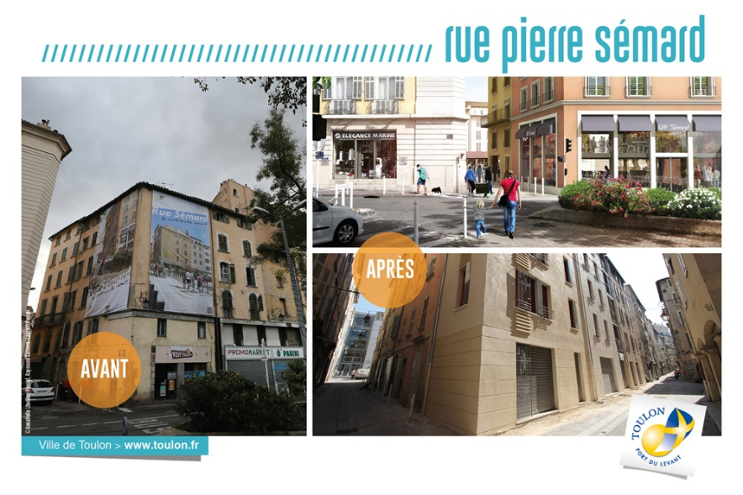
LES VILLES « EXEMPLES » EN MATIERE DE REGLEMENTATION ET D’OUTILS DE PREEMPTION
TOULON: La rue « Sémard », un exemple de projet de revitalisation commerciale autour de la thématique de l’art, de la création et du design. Un projet de reconquête commerciale du centre-ville.
Rue Sémard / Avant
Rue Sémard / Après: La rue de arts
Rue Sémard / Après La rue: de arts
Objectifs:
Réappropriation de l’espace par les habitants et les chalands
Réinstallation de 20 à 40 cellules dédiées au commerce, à l’art et à l’artisanat dont les activités sont orientées vers l’art et la culture
Offrir un véritable centre-ville grâce à l’originalité de l’offre et non une galerie commerciale
Outils:
PLU, périmètre de sauvegarde et droit de préemption sur les baux et fonds de commerce
Foncière de redynamisation commerciale
Rue Sémard / Rue des « Arts »

Slide 8
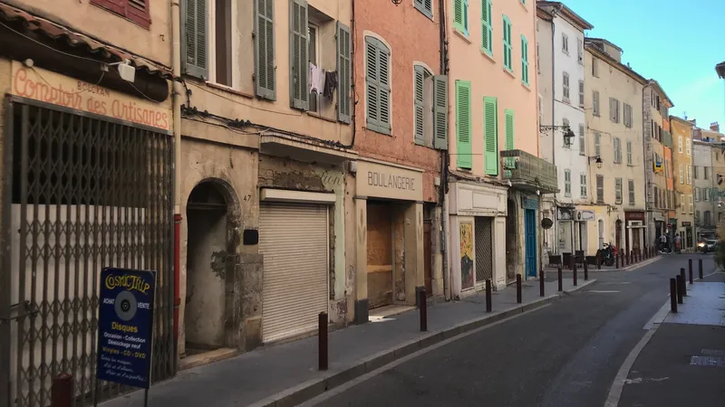
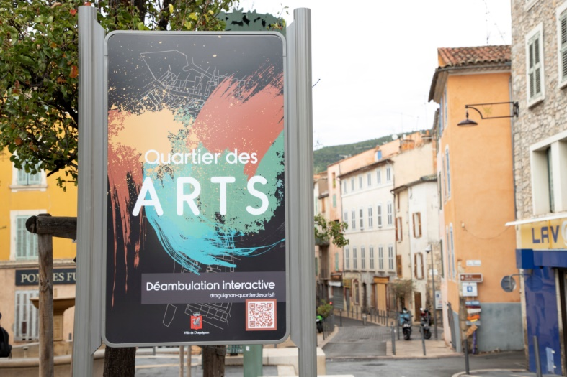
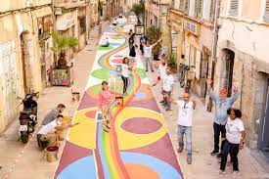
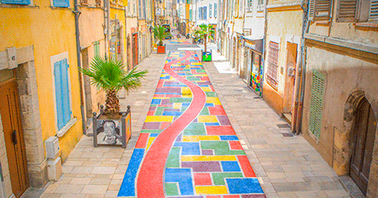
LES VILLES « EXEMPLES » EN MATIERE DE REGLEMENTATION ET D’OUTILS DE PREEMPTION
DRAGUIGNAN: Le centre historique comptait environ 120 locaux vacants il y a 10 ans. Aujourd’hui, le taux d’occupation est proche des 90% avec un projet de reconquête du quartier basé sur l’art et l’artisanat avec des loyers à bas prix.
Centre historique Aujourd’hui / Quartier des arts
Centre historique Avant
Objectifs:
Requalifier le centre historique en parcours marchand artistique et redonner vie aux commerces en perte d’activité et aux locaux vacants
Permettre à la ville d’attirer une clientèle touristique
Favoriser l’installation d’artistes et d’artisans à travers des loyers à bas prix.
Outils:
CRAC: (Contrat de revitalisation de l’activité commerciale), PLU, périmètre de sauvegarde et droit de préemption sur les baux et fonds de commerce et d’artisanat
Foncière de redynamisation commerciale
Rue Sémard / Rue des « Arts »
Centre historique Aujourd’hui / Quartier des arts

